Slide 1
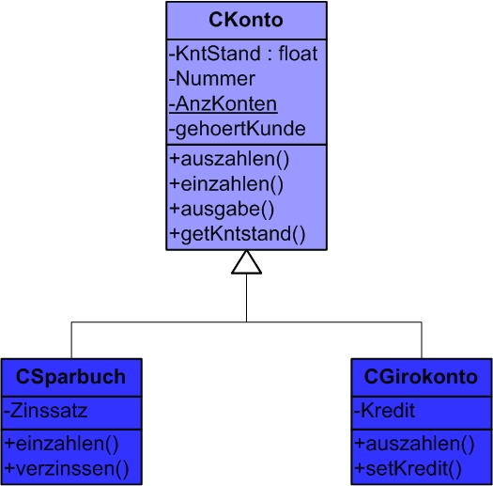
Objektorientierte Programmierung
Klassen- und Objektbeziehungen

Slide 2
Lernziele
Sie wissen, was unter Vererbung zu verstehen ist und welche Art von Beziehungen zwischen Klassen mit diesem Konzept modelliert werden.
Sie können das Konzept der Vererbung in eigenen C++-Programmen problemadäquat anwenden.
Sie kennen die Wirkung der Zugriffsattribute in den Ableitungspezifikationen auf die Sichtbarkeit der Basisklassenelemente.
Sie kennen die Funktionsweise von Konstruktoren und Destruktoren in Vererbungshierachien.
Sie wissen, welche Art von Objektbeziehungen durch Assoziationen modelliert werden und können das Konzept der Assoziation in C++-Programmen umsetzen.
Sie wissen, welche Art von Objektbeziehungen durch Kompositionen modelliert werden und können das Konzept der Komposition in C++-Programmen umsetzen.

Slide 3
Agenda
Vererbung
Motivation
Begriffe und Eigenschaften
Zugriffsattribute und Ableitungsformen
Redefinieren von Methoden
Konstruktoren und Destruktoren
Mehrfachvererbung
Assoziation
Was ist eine Assoziation?
Kardinalität
Realisierung in C++
Komposition
Was ist eine Komposition?
Realisierung in C++

Slide 4
Motivation I
Klassen und Objekte existieren i.a. nicht unabhängig voneinander. So kann z.Bsp. gelten:
sie haben Gemeinsamkeiten (Auto und Fahrrad)
sie bauen aufeinander auf, in dem Sinne, daß eine Klasse die Spezialisierung einer anderen ist (ein Motorboot ist ein spezielles Boot, welches wiederum ein spezielles Fahrzeug ist)
stehen in Verbindung zueinander (Kunde besitzt ein Konto)
sind ineinander enthalten (ein Zylinder ist Teil eines Motors, der wiederum Teil eines Autos ist)
Die Beziehungen zwischen Klassen und Objekten werden in der objektorientierten Programmierung explizit modelliert.
Für die Modellierung werden verschiedene Konzepte benutzt.
Komposition
Assoziation
Vererbung

Slide 5
Vererbung – Idee I
Beobachtung
Häufig besitzen zwei (oder mehrere) Klassen einen gemeinsamen Kern
Idee
Bringe den gemeinsamen Kern von Klassen in einer eigenen Klasse (=Basisklasse) unter
Von dieser gemeinsamen Basisklasse werden die anderen Klassen (= abgeleitete Klassen) dann abgeleitet

Slide 6
Vererbung – Idee II
Ergebnis: Klassenhierarchie

Slide 7
Begriffe
Eine Basisklasse ist eine Klasse, die den gemeinsamen Kern (Attribute, Methoden) weiterer (von ihr abgeleiteter) Klassen enthält und diesen an eben diese Klassen weitergibt (vererbt).
Eine abgeleitete Klasse ist eine Klasse, die Attribute und Methoden von einer oder mehreren Basisklassen entgegennimmt (erbt).
Abgeleitete Klassen können selbst zugleich wiederum Basisklassen für wieder andere Klassen sein, so daß Klassenhierarchien aufgebaut werden können.

Slide 8
Eigenschaften der Vererbung
Eine Basisklasse vererbt immer alle Elemente (Attribute und Methoden) - mit Ausnahme einiger weniger, die nie vererbt werden:
Konstruktoren, Destruktoren, friend-Deklarationen
Eine Klasse kann Basisklasse für mehrere andere Klassen sein.
Eine abgeleitete Klasse kann von mehreren Basisklassen abgeleitet sein.
Eine abgeleitete Klasse kann zu den geerbten Elementen über zusätzliche eigene Elemente (Attribute und Methoden) verfügen.
Eine abgeleitete Klasse kann Attribute und Methoden der Basisklasse modifizieren.

Slide 9
Warum Vererbung?
Problembereiche mit Hierarchiebeziehungen zwischen den zu modellierenden Objekten können in natürlicher Form nachgebildet werden.
Durch Einklinken einer Klasse in eine Klassenhierarchie wird sogleich der komplette geerbte Attribut- und Methodenvorrat verfügbar (lauffähig und getestet); lediglich die Besonderheiten der Klasse selbst sind noch zusätzlich auszuprogrammieren (wiederverwendbar).
Änderungen an einer Methode einer Basisklasse (z.Bsp. zur Laufzeitverbesserung) sind sofort in allen n abgeleiteten Klassen nutzbar und müssen insbesondere nicht n mal in den einzelnen Klassen in gleicher Form vorgenommen werden (bessere Wartbarkeit, weniger Fehleranfälligkeit)

Slide 10
Ein erstes Programmbeispiel I
#include <iostream>
#include <string>
using namespace std;
class CPerson
{
string name;
string vorname;
unsigned short alter;
public:
CPerson(string n="unbekannt",string v="unbekannt", unsigned short a=0):name(n),
vorname(v), alter(a)
{cout << "Person-Konstruktor" << endl;}
void set(string n, string v,unsigned short a)
{ name = n; vorname = v; alter = a;}
void get(string *n, string *v, unsigned short *a)
{ *n = name; *v = vorname; *a = alter;}
void ausgabe()
{cout << "Name: " << name << endl;
cout << "Vorname: " << vorname << endl;
cout << "Alter: " << alter << endl;}
};

Slide 11
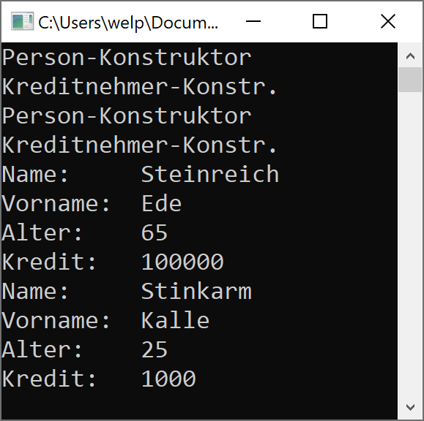
Ein erstes Programmbeispiel II
class CKreditnehmer: public CPerson
{
double kredit;
public:
CKreditnehmer(double k = 0.0):kredit(k)
{ cout << "Kreditnehmer-Konstr." << endl;}
void setKredit(double k){kredit = k;}
double getKredit(){return kredit;}
void ausgabe()
{ CPerson::ausgabe();
cout << "Kredit: " << kredit << endl;
}
};
int main(){
CKreditnehmer steinreich(100000), stinkarm(1000);
steinreich.set("Steinreich","Ede",65); steinreich.ausgabe();
stinkarm.set("Stinkarm","Kalle",25); stinkarm.ausgabe();
}

Slide 12
Ableitungssyntax
:
Zugriffsattr.: public | private | protected
Klassenname
,
Ist in der Ableitungsspezifikation kein Zugriffsattribut angegeben, so wird private unterstellt!
class
Klassenname
Ableitungsspezifikation
{
ZugriffsAttr.: public:| private: | proteced:
Variablendefinition
Methodendefinition
Methodendeklaration
}
;

Slide 13
Zugriffsattribute und Ableitungsformen
In keinem Fall sollte es möglich sein, durch einfaches Ableiten Zugriff auf die privaten Elemente der Basisklasse zu bekommen. Eine abgeleitete Klasse kann damit lediglich auf die public- und protected-Elemente und -Methoden übergeordneter Klassen zugreifen.
Zugriff auf private-Elemente übergeordneter Klassen vollzieht sich in abgeleiteten Klassen folglich ausschließlich über Zugriffsmethoden (public oder protected) der übergeordneten Klasse.
Je nach verwendetem Zugriffsattribut in der Basisklasse und dem in der Ableitungsspezifikation verwendeten Zugriffsattribut ergeben sich unterschiedliche Zugriffsmöglichkeiten auf Attribute und Methoden der Basisklasse über Objekte der abgeleiteten Klasse.

Slide 14
Ableitungsspezifikation und Zugriff: Übersicht
Public-Ableitung: Schnittstelle bleibt mit Blick auf Methoden und Attribute der Basisklasse erhalten
Private-Ableitung: Schnittstelle wird verändert (mit Blick auf Basisklasse im Prinzip geschlossen)
Protected-Ableitung: Schnittstelle wird lediglich für weitere Ableitungen noch verfügbar gemacht

Slide 15
Public-Ableitung: Beispiel
#include <iostream>
using namespace std;
class X
{
private:
int priv;
protected:
int prot;
public:
int pub;
};
class Y: public X
{
public:
void mY()
{
pub = 0; // ok
prot = 0; // ok
priv = 0; // Fehler!
}
};
class Z: public Y
{
public:
void mZ()
{
pub = 0; // ok!
prot= 0; // ok!
priv= 0; // Fehler!
}
};
int main()
{
Y obj;
obj.pub = 0; // ok!
obj.prot= 0; // Fehler!
obj.priv= 0; // Fehler!
}

Slide 16
Protected-Ableitung: Beispiel
#include <iostream>
using namespace std;
class X
{
private:
int priv;
protected:
int prot;
public:
int pub;
};
class Y: protected X
{
public:
void mY()
{
pub = 0; // ok
prot = 0; // ok
priv = 0; // Fehler!
}
};
class Z: public Y
{
public:
void mZ()
{
pub = 0; // ok!
prot= 0; // ok!
priv= 0; // Fehler!
}
};
int main()
{
Y obj;
obj.pub = 0; // Fehler!
obj.prot= 0; // Fehler!
obj.priv= 0; // Fehler!
}

Slide 17
Private-Ableitung: Beispiel / Ergänzung
Beachte: Sollen einzelne public-Elemente der Basisklasse in der privat abgeleiteten Klasse ebenfalls public sein, so ist das durch explizite Angabe des vollständigen Namens im public-Bereich der abgeleiteten Klasse zu erreichen:
class Y: private X { public: X::pub; .... }; ...oder mit dem Schlüsselwort using class Y: private X { public: using X::pub; .... };
#include <iostream>
using namespace std;
class X
{
private:
int priv;
protected:
int prot;
public:
int pub;
};
class Y: private X
{
public:
void mY()
{
pub = 0; // ok
prot = 0; // ok
priv = 0; // Fehler!
}
};
class Z: public Y
{
public:
void mZ()
{
pub = 0; // Fehler!
prot= 0; // Fehler!
priv= 0; // Fehler!
}
};
int main()
{
Y obj;
obj.pub = 0; // Fehler!
obj.prot= 0; // Fehler!
obj.priv= 0; // Fehler!
}

Slide 18
Abgeleitete Klassen anpassen
Abgeleitete Klasse läßt sich als Erweiterung bzw. Spezialisierung ihrer Basisklasse betrachten.
Zur Anpassung haben wir dabei folgende Möglichkeiten
Erweiterung
Zusätzliche Datenelemente und Methoden werden definiert
Überschreibung
Geerbte Methoden sind ggfs. in der abgeleiteten Klasse nicht passgenau und werden überschrieben.
Hierzu wird bei gleichbleibendem Prototyp der Anweisungsteil redefiniert.
Die geerbte Methode ist nur noch über vollständige Qualifizierung mit ihrem Klassennamen aufrufbar.
Verdeckung
Definiert man in der abgeleiteten Klasse eine Methode, die den gleichen Namen wie eine geerbte Methode besitzt und dabei zugleich eine unterschiedliche Signatur besitzt, so werden alle geerbten gleichnamigen Methoden überdeckt - diese sind dann nur noch über vollständige Qualifizierung ansprechbar.

Slide 19
Anpassung: Beispiel
class CKreditnehmer: public CPerson
{
double kredit;
public:
CKreditnehmer(double k = 0.0):kredit(k)
{ cout << "Kreditnehmer-Konstr." << endl;}
void setKredit(double k){kredit = k;}
double getKredit(){return kredit;}
void ausgabe()
{ CPerson::ausgabe();
cout << "Kredit: " << kredit << endl;
}
};
Erweiterung
Überschreibung / Verdeckung
Vollständig qualifizierter Aufruf

Slide 20
Auswege aus der Verdeckung
Mit Hilfe des Schlüsselwortes using lassen sich verdeckte Methoden einer Basisklasse wieder sichtbar machen
#include <iostream>
using namespace std;
#include <stdlib.h>
class A
{public:
void ausgabe(int i, int j){cout << i << endl << j;}
};
class B: public A
{public:
void ausgabe(int i){cout << i << endl;} // ausgabe(i) verdeckt A::ausgabe(i,j)
using A::ausgabe; // geerbte Methoden mit Namen ausgabe werden wieder sichtbar
};
int main(){
B obj;
obj.ausgabe(0); // Methode der Klasse B
obj.ausgabe(0,0); // A-Methode wäre verdeckt; durch using ist sie aber sichtbar
system("pause");
}

Slide 21
Vererbung: Konstruktoren bzw. Destruktoren
Abgeleitete Klassen besitzen ebenfalls Konstruktoren und Destruktoren (diese gibt es ja für alle Klassen).
Bei Erzeugung eines Objektes einer abgeleiteten Klasse wird immer zuerst der Konstruktor der Basisklasse abgearbeitet, danach der der abgeleiteten Klasse. Für Destruktoren gilt die umgekehrte Reihenfolge.
Verlangt ein Konstruktor einer Basisklasse einen oder mehrere Parameter und soll ein solcher zur Instanz-erzeugung eingesetzt werden, so ist dieser in der Initialisierungsliste des Konstruktors der abgeleiteten Klasse aufzuführen. Dabei werden ggfs. bei Mehrfachvererbung weitere Konstruktoren von Basisklassen durch Komma getrennt aufgeführt und in dieser Folge abgearbeitet.

Slide 22
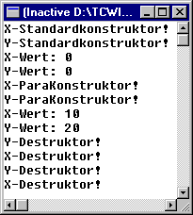
Konstruktion / Destruktion: Beispiel
class Y: public X
{
private: int y;
public:
Y(){
cout << "Y-Standardkonstruktor!\n";
y = 0;
}
Y(int v1, int v2):X(v1){
cout << "Y-ParaKonstruktor!\n";
y = v2;
}
~Y(){ cout << "Y-Destruktor!\n";}
void ausgabe(){
X::ausgabe();
cout << "Y-Wert: " << y << endl;}
};
int main(){
Y obj1;
obj1.ausgabe();
Y obj2(10,20);
obj2.ausgabe();
}
#include <iostream>
using namespace std;
class X
{
private: int x;
public:
X()
{
cout << "X-Standardkonstruktor!\n";
x = 0;
}
X(int v)
{
cout << "X-ParaKonstruktor!\n";
x = v;
}
~X(){ cout << "X-Destruktor!\n";}
void ausgabe()
{ cout << "X-Wert: " << x << endl;}
};

Slide 23
Mehrfachvererbung
Mehrfachvererbung liegt vor, wenn eine Klasse K von mehreren direkten Basisklassen abgeleitet wird.
K erbt sämtliche Attribute und Methoden ihrer Basisklassen
class Z: public X, private Y { .... };
Konstruktoren der Basisklassen werden in der Reihenfolge der Deklaration ausgeführt

Slide 24
Mehrfachvererbung: Gleichnamige Elemente
Sonderfall
Was ist, wenn in zwei oder mehreren Basisklassen Attribute bzw. Methoden mit gleichem Namen verwendet werden? Welches Element bzw. welche Methode ist dann maßgeblich?
maxGeschw ist ein Datenelement, das zweimal verfügbar ist, aber auch zweimal gebraucht wird (Geschwindigkeit an Land und im Wasser); über vollständige Qualifizierung spricht man das jeweils benötigte Attribut in entsprechenden Methoden an
Preis ist ein Datenelement, das nur einmal benötigt wird; am besten ignoriert man hier die geerbten Preiselemente und definiert sich ein neues Datenelement Preis in der abgeleiteten Klasse; Vorsicht bei geerbten Methoden, die dieses Attribut benutzen!

Slide 25
Agenda
Vererbung
Motivation
Begriffe und Eigenschaften
Zugriffsattribute und Ableitungsformen
Redefinieren von Methoden
Konstruktoren und Destruktoren
Mehrfachvererbung
Assoziation
Was ist eine Assoziation?
Kardinalität
Realisierung in C++
Komposition
Was ist eine Komposition?
Realisierung in C++

Slide 26
Was ist eine Assoziation?
Assoziation modelliert Beziehung zwischen Objekten gleichrangiger Klassen.
Semantik: Kunde besitzt Konto; Chef hat Mitarbeiter
Im Gegensatz dazu verknüpft eine Vererbung Klassen miteinander, nicht Objekte der Klassen
Beispiel:

Slide 27
Kardinalität
Kardinalität gibt an, mit wie vielen anderen Objekten ein Objekt einer Klasse in Beziehung stehen kann.

Slide 28
UML-Notation

Slide 29
Realisierung Assoziation in C++
Da eine Assoziation i.d.R. „unabhängige“ Objekte verschiedener Klassen miteinander verbindet, wird die Verknüpfung über Attribute realisiert, die Zeiger auf die assoziierten Objekte sind.
Zusätzlich wird eine Funktion zum Setzen und Lesen dieser Attribute benötigt (wie es ja für jedes Attribut einer „ordentlich“ nach dem OO-Paradigma implementierten Klasse sein sollte)

Slide 30
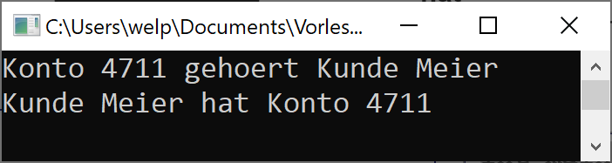
Realisierung Assoziation in C++
Beispiel:
hat >
< gehoert
#include <iostream>
#include <string>
using namespace std;
extern class CKonto; // in Code::Blocks ohne extern
class CKunde {
private:
string name;
CKonto *hat;
public:
CKunde(string n):name(n){};
void ausgabe(){cout << "Kunde " << name;};
void setHat(CKonto* K) {hat = K;};
CKonto* getHat() const {return hat;};
};
class CKonto {
private:
int nummer;
CKunde *gehoert;
public:
CKonto(int nr):nummer(nr){};
void ausgabe(){cout << "Konto " << nummer;};
void setGehoert(CKunde* K) {gehoert = K;};
CKunde* getGehoert() const {return gehoert;};
};
int main(){
CKonto Knt(4711);
CKunde Knd("Meier");
Knd.setHat(&Knt);
Knt.setGehoert(&Knd);
Knt.ausgabe();
cout << " gehoert " ;
Knt.getGehoert()->ausgabe();
cout << endl;
Knd.ausgabe();
cout << " hat " ;
Knd.getHat()->ausgabe();
cout << endl;
return 0;
}

Slide 31
Agenda
Vererbung
Motivation
Begriffe und Eigenschaften
Zugriffsattribute und Ableitungsformen
Redefinieren von Methoden
Konstruktoren und Destruktoren
Mehrfachvererbung
Assoziation
Was ist eine Assoziation?
Kardinalität
Realisierung in C++
Komposition
Was ist eine Komposition?
Realisierung in C++

Slide 32
Was ist eine Komposition?
Eine Komposition liegt vor, wenn ein Objekt einer Klasse ein oder mehrere Objekte einer anderen Klasse enthält, d.h. wenn
zwischen den Objekten eine Rangordnung der Form „ist Teil von“ oder „besteht aus“ besteht und
das Objekt niedriger Ordnung zu einem Zeitpunkt nur zu einem Objekt höherer Ordnung gehören kann
Beispiele
König ist Teil des Schachspiels; Schachspiel besteht aus 16 Bauern und ...
Motor ist Teil eines Autos, Auto besteht aus 4 Rädern und …
1
16
Schachspiel
Bauer
1
2
Koenig
1
4
Auto
Rad
1
1
Motor

Slide 33
Realisierung Komposition in C++
Objekte der untergeordneten Klasse werden als Attribute der übergeordneten Klasse definiert.
Bei der Komposition muss der Zugriff auf Attribute und Methoden der einbezogenen Objekte in der komponierten Klasse realisiert werden.
Die Methoden dieser Objekte sind nur innerhalb der Klasse sichtbar!
//---------- Klasse „Rad" ----------
.......
//---------- Klasse „Motor" ----------
.......
//---------- Klasse „Auto" ----------
class Auto
{
private:
Rad r[4];
Motor m;
public:
beschleunigen(){ m.einspritzenBenzin(); };
};
//-------------- Hauptprogramm ------
int main ()
{
Auto meins;
meins.beschleunigen( );
}

Slide 34
Zusammenfassung I
Bei der Vererbung werden Gemeinsamkeiten von verschiedenen Klassen in Basisklassen zusammengefasst. Diesen gemeinsamen Kern können abgeleitete Klassen von der Basisklasse erben.
Die Vererbung modelliert eine „ist ein“-Beziehung zwischen Klassen. Die abgeleitete Klasse stellt eine Spezialisierung der Basisklasse dar.
Geerbt werden von der Basisklasse alle Attribute und Methoden, nicht jedoch Konstruktoren, Destruktoren und friend-Deklarationen.
Das Vererbungskonzept unterstützt in besonderem Maße die Wiederverwendbarkeit und die Wartbarkeit.
Die Zugriffsattribute in der Ableitungsspezifikation modifizieren die Sichtbarkeit der Basisklassenattribute und -methoden beim Zugriff über Objekte abgeleiteter Klassen sowie über Methoden in Klassen, die wiederum von bereits abgeleiteten Klassen abstammen.

Slide 35
Zusammenfassung II
Abgeleitete Klassen werden spezialisiert, indem sie um zusätzliche Attribute und Methoden erweitert werden und geerbte Methoden redefinieren/überschreiben.
Bei der Definition eines Objekts einer abgeleiteten Klasse wird zunächst der Basisklassenkonstruktor und anschließend der Konstruktor der abgeleiteten Klasse aufgerufen. Die Destruktoren werden in umgekehrter Reihenfolgen ausgeführt, wenn das Objekt zerstört wird.
Die Assoziation modelliert Beziehungen zwischen gleichrangigen Objekten (z.B. „Mitarbeiter Meier gehört zu Abteilung Vertrieb“).
In C++ werden Assoziationen durch Zeiger auf das assoziierte Objekt realisiert.
Die Komposition modelliert Beziehungen zwischen Objekten die in einer Rangordnung wie „besteht aus“ oder „ist Teil von“ zueinander stehen. Sie wird in C++ durch einfache Attribute modelliert, die die enthaltenen Objekte speichern.

